Slide 1
데이터베이스 구현
신동훈

Slide 2
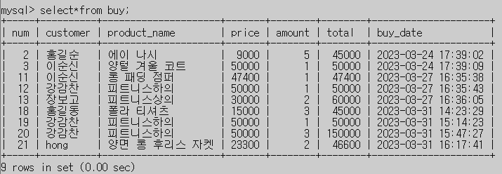
문항10 1번문제

Slide 3
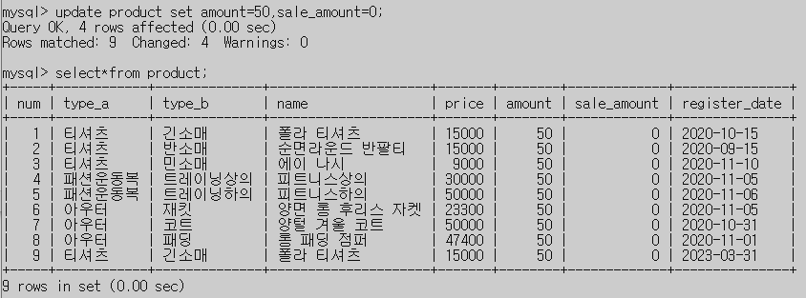
문항10 2번문제

Slide 4

문항10 3번문제

Slide 5
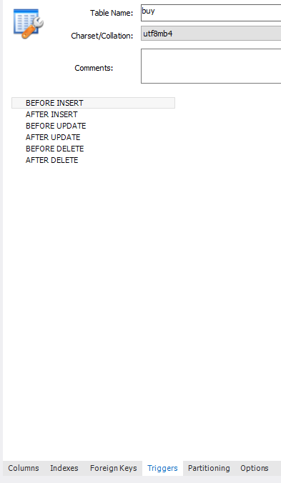

문항10 4번문제

Slide 6

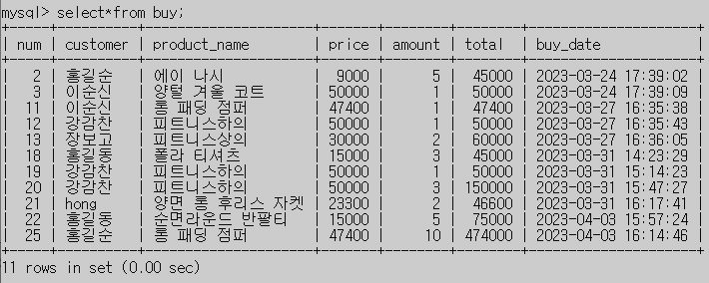
문항10 5번문제

Slide 7
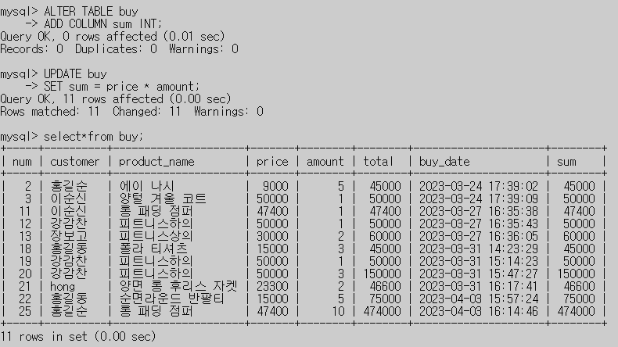
문항10 6번문제

Slide 8
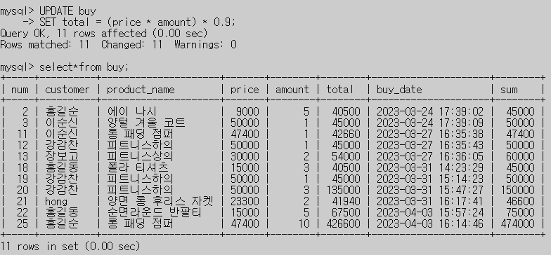
문항10 7번문제

Slide 9
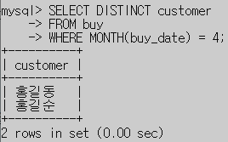
문항10 8번문제

Slide 10
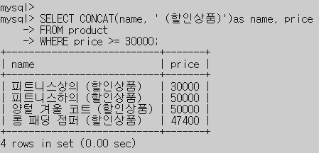
문항10 9번문제

Slide 11
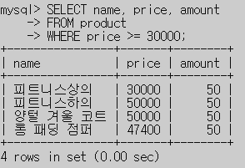
문항10 10번문제

